Slide 1
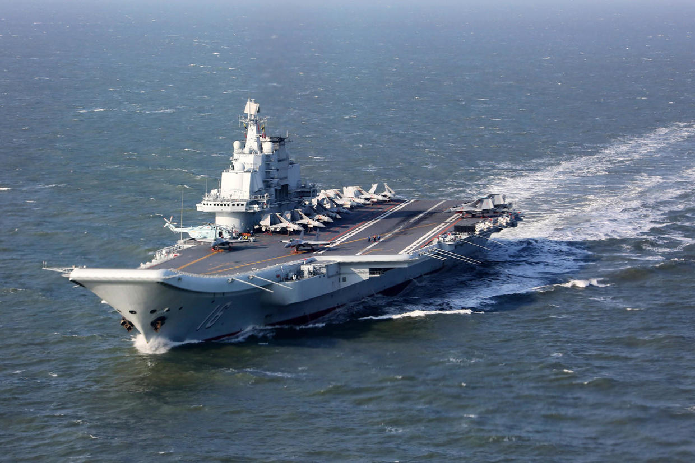
第九章 浮力复习（一）
云阳县龙角初级中学 卢荣华

Slide 2

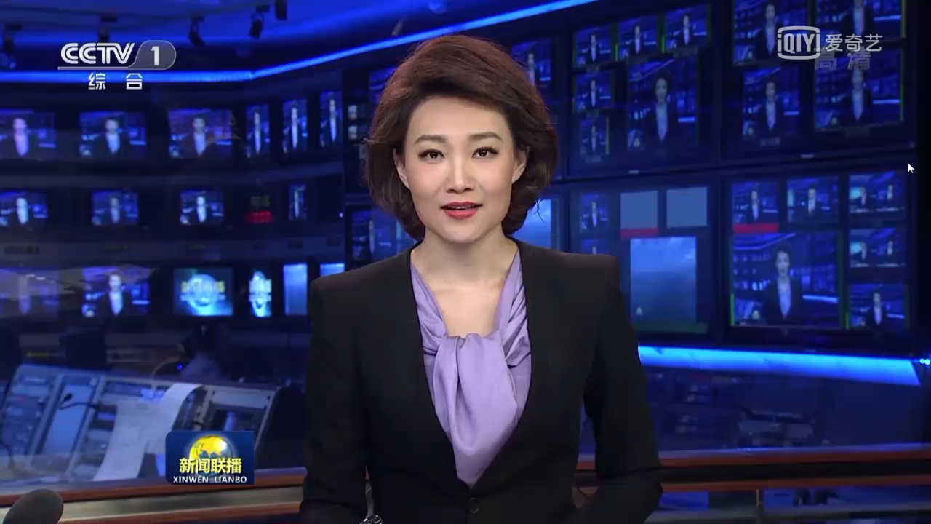

Slide 3
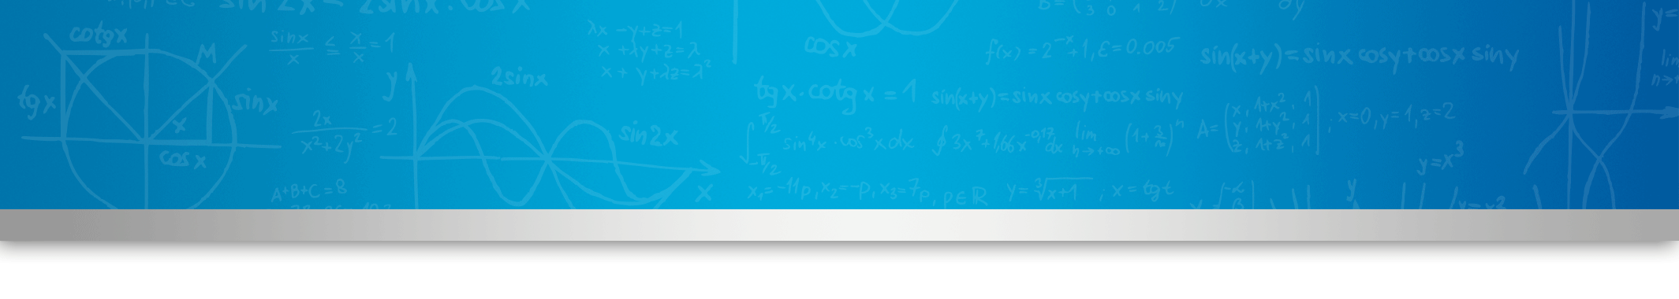


一、知识梳理
1、 令人震撼的辽宁舰满载高达6.75万吨，它为什么能浮在海面上呢？
2、关于浮力，你能回忆起哪些知识点？
活动一
定义：
01
浮力
方向：
OPTION
大小：
影响因素：
压力差法：
计算方法：
称重法：
阿基米德原理：
平衡法：

Slide 4
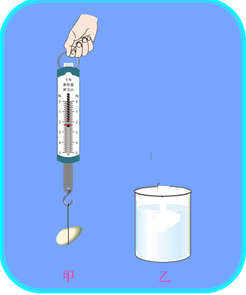
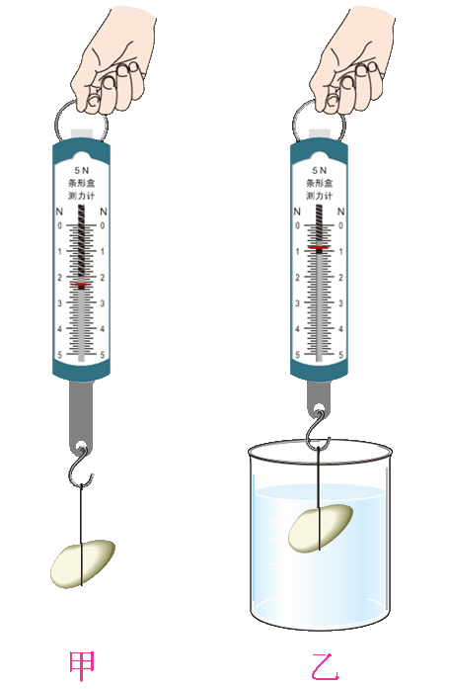
一、认识及测量浮力
1、浮在海水中的辽宁舰受到浮力，那么你能用弹簧测力计测出浸在液体中物体的浮力吗？
活动二
称重法：F_{浮}=G_{物}-F_{拉}
02
OPTION
F
F_{浮}
G

Slide 5
二、影响浮力大小的因素
验证猜想：
（1）浮力的大小与液体的密度有关。
（2）浮力的大小与排开液体的体积有关。
（3）浮力的大小与物体的密度有关。
（4）浮力的大小与浸没在液体中的深度有关。
活动三
控制变量法
03
OPTION

Slide 6
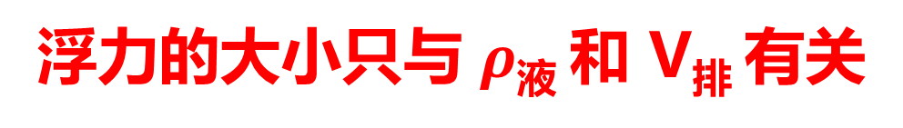
二、影响浮力大小的因素
实验记录
一、探究问题： ____________。
二、选择器材： ____________。
三、设计实验：
1.实验步骤_______________
_________________________
_________________________
_________________________
_________________________
2.实验记录：（示例）
四、实验结论：____________
______________________。
探究因素 | 浸没深度 |  | 其他:___
控制条件
比较条件 | 深 | 浅
G_{物}（N）
F（N）
F_{浮}（N）
是否有关
浮力的大小只与 $ρ$_{液} 和 V_{排} 有关

Slide 7
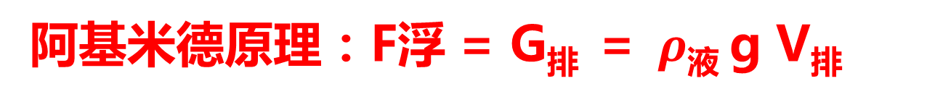
三、阿基米德原理
1、想一想：若给你如下器材：弹簧测力计、烧杯、水、量筒、溢水杯和小桶、细线。除了“称重法” 测浮力，你还有其他测浮力的方法吗？
活动四
04
OPTION
阿基米德原理：F浮 = G_{排} =$ρ$_{液} g V_{排}

Slide 8
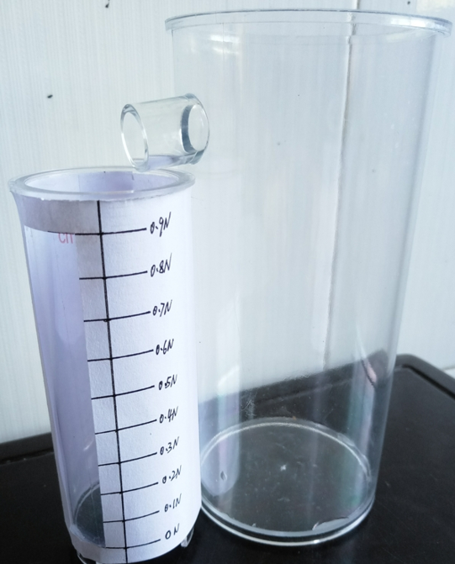
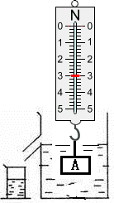

三、阿基米德原理
例题：老师动手自制了一个测量浮力大小的仪器，只需将物体浸在装满水的溢水杯中便可读出浮力的大小。为了验证仪器的准确性，老师用弹簧测力计测得一物体在空气的示数如图甲，将它浸没在水中，弹簧测力计的示数如图乙，仪器显示浮力大小为1N，则（g取10N/kg）： (g取10N/kg)
(1)物体的质量是多少？
(2)测量仪器准确吗？
（计算说明）
(3)物体的体积是多少？
(4)物体的密度是多少？
水
盐
水
甲
乙
丙
若将同一物体浸没在盐水中，弹簧测力计的示数如图丙所示，这种盐水的密度是多少？(g取10N/kg)

Slide 9


谈谈你的收获

Slide 10

方法小结
认识浮力
令人刮目相看的弹簧测力计
阿基米德原理
浮力
浮力大小的影响因素
……

Slide 11
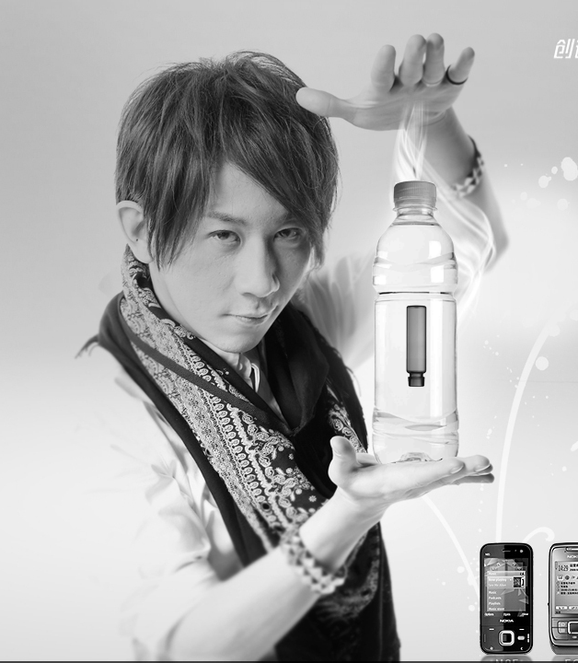
课后作业
1、完成导学案中课后练习作业
2、揭秘刘谦的魔术——“神力附体的蕃茄酱”
在网上搜
索刘谦的魔术
视频“神力附体
的蕃茄酱”，尝
试运用浮力知
识揭开它的秘
密，并学会表
演它。
提示：参考“浮
沉子” 。
珍爱生命 远离溺水

Slide 12
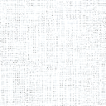
谢
谢
观
赏

